Slide 1
DĚKUJI VÁM PANÍ PROFESORKO
Vážená paní profesorko,
chtěla bych Vám aspoň touto cestou poděkovat za váš skvělý přístup, za zajímavé hodiny a hlavně za Vaší bezmeznou trpělivost a super motivaci. Bylo to náročné pro nás všechny, ale výuka doma mě moc bavila, snad víc než ve škole – žádné hlučení během výuky, ale naprostý klid, a hlavně možnost si vše naplánovat a udělat tak, jak mi vyhovovalo.
Přeji vám odpočinkové prázdniny a těším se na Vás v září.
Emily

Slide 2


Slide 3


Slide 4
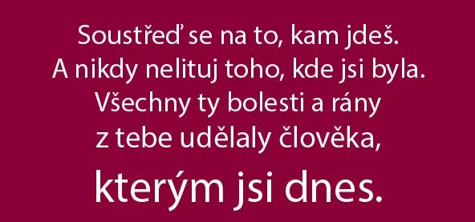

Slide 5


Slide 6


Slide 7


Slide 8
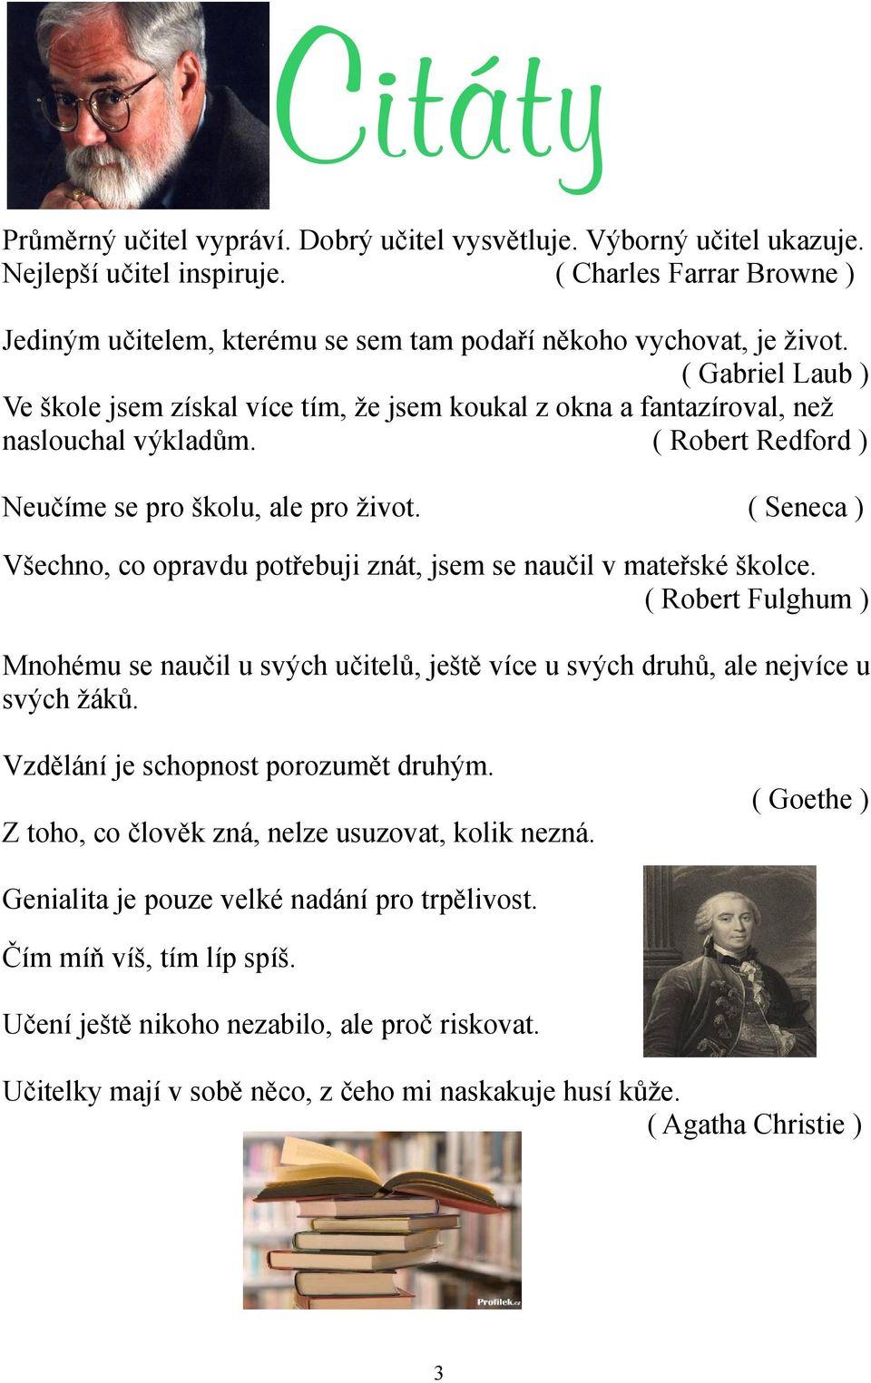
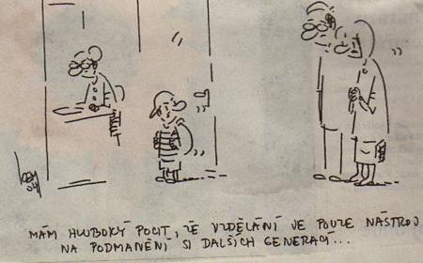


Slide 9


